Slide 1
Modul 293
Webauftritt erstellen und veröffentlichen

Slide 2
Agenda
Tag 2
Begrüßung und Ablauf
Modulübersicht
Sitemaps & Wireframes
Selbständige Arbeit an Aufträgen
Abschluss und Rückblick

Slide 4
Modulübersicht
Themen, Vorgehen und Zeitplanung

Slide 5
Vier Phasen der Webentwicklung
Konzeption
Design
Entwicklung
Publikation

Slide 6
Was ist eine Sitemap?
«Eine Sitemap ist eine vollständige hierarchisch strukturierte Darstellung aller Einzelseiten eines Internetauftritts bzw. einer Webseite.»

Slide 7
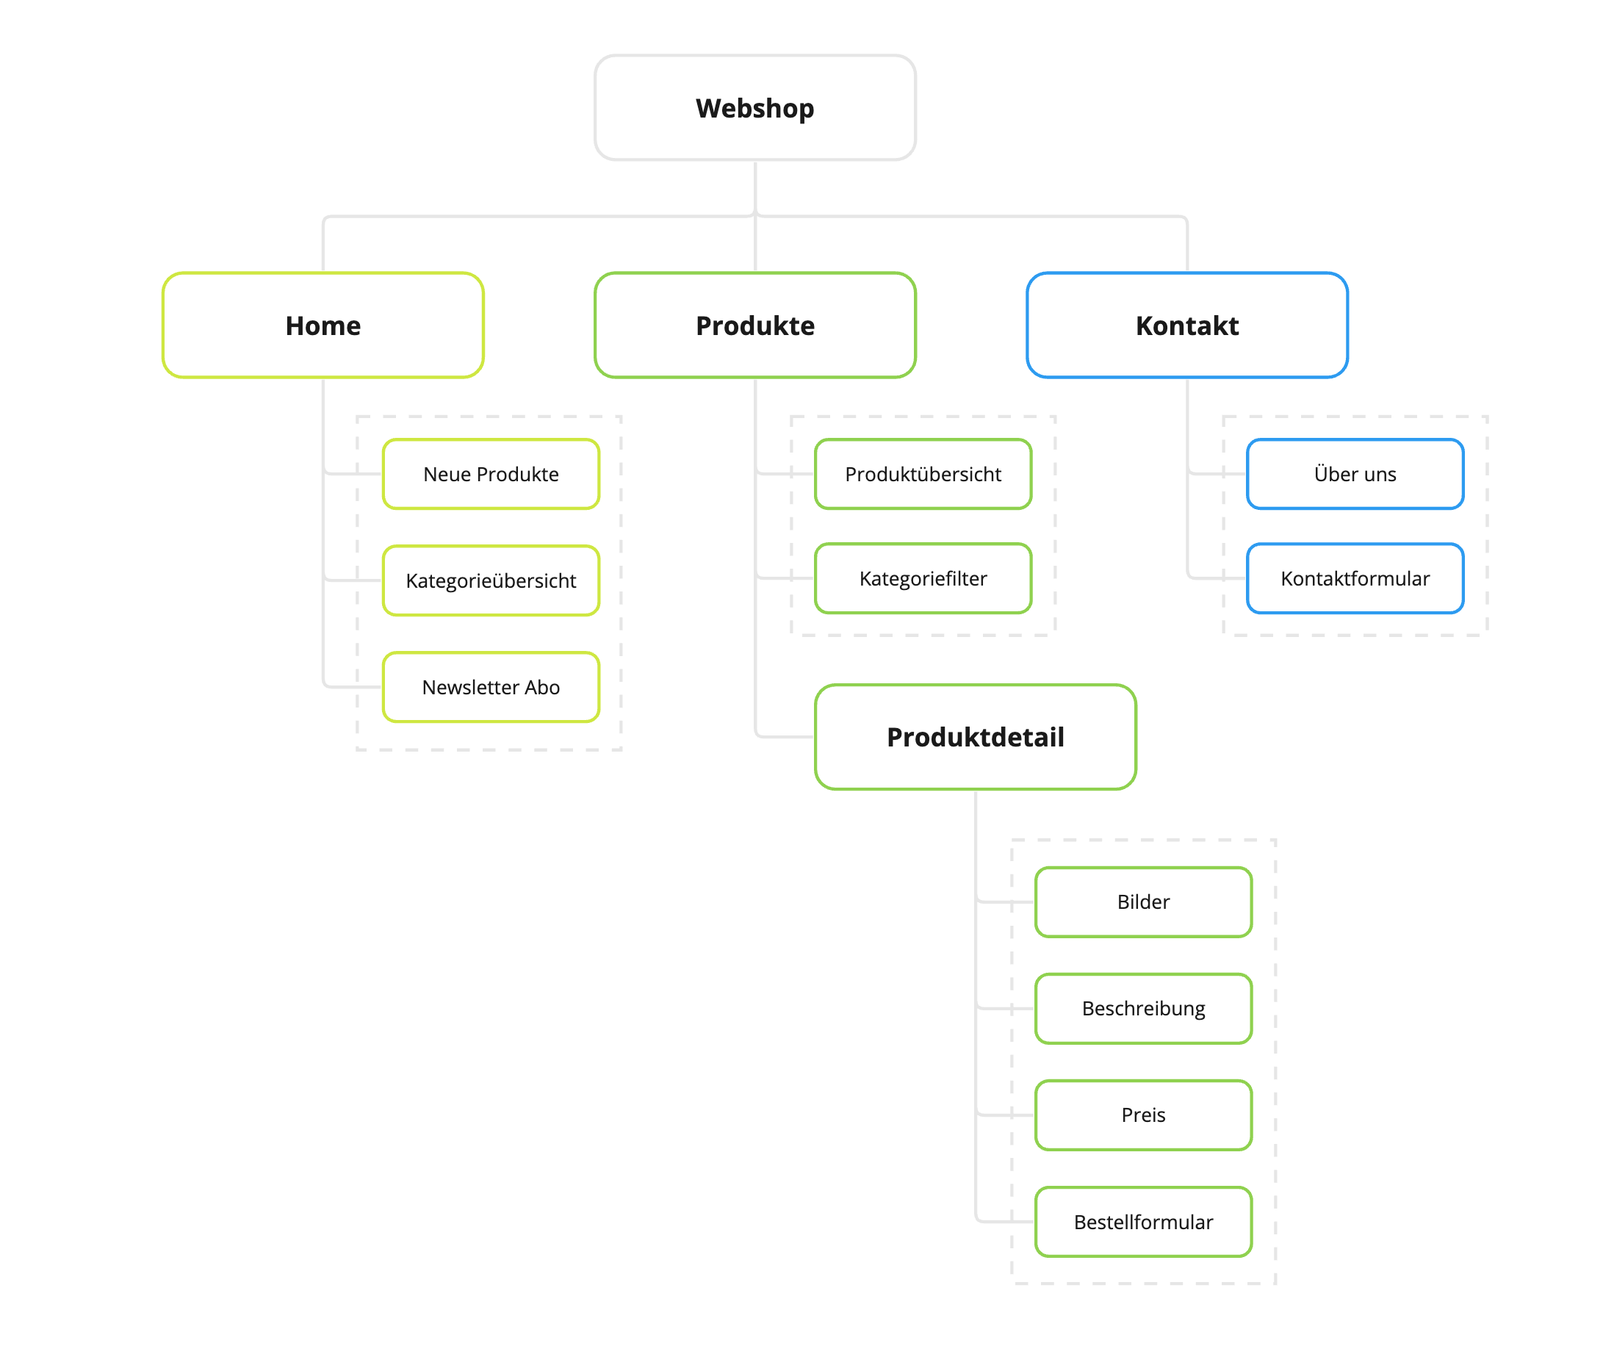
Sitemap Beispiel
«Eine Sitemap zeigt den Umfang und Hierarchie einer Webseite.»

Slide 8
Was ist ein Wireframe?
«Eine visuelle Anleitung, die das Grundgerüst einer Website darstellt. Der Begriff Wireframe stammt aus anderen Bereichen, die ein Skelettgerüst verwenden, um dreidimensionale Formen und Volumen darzustellen.»

Slide 9
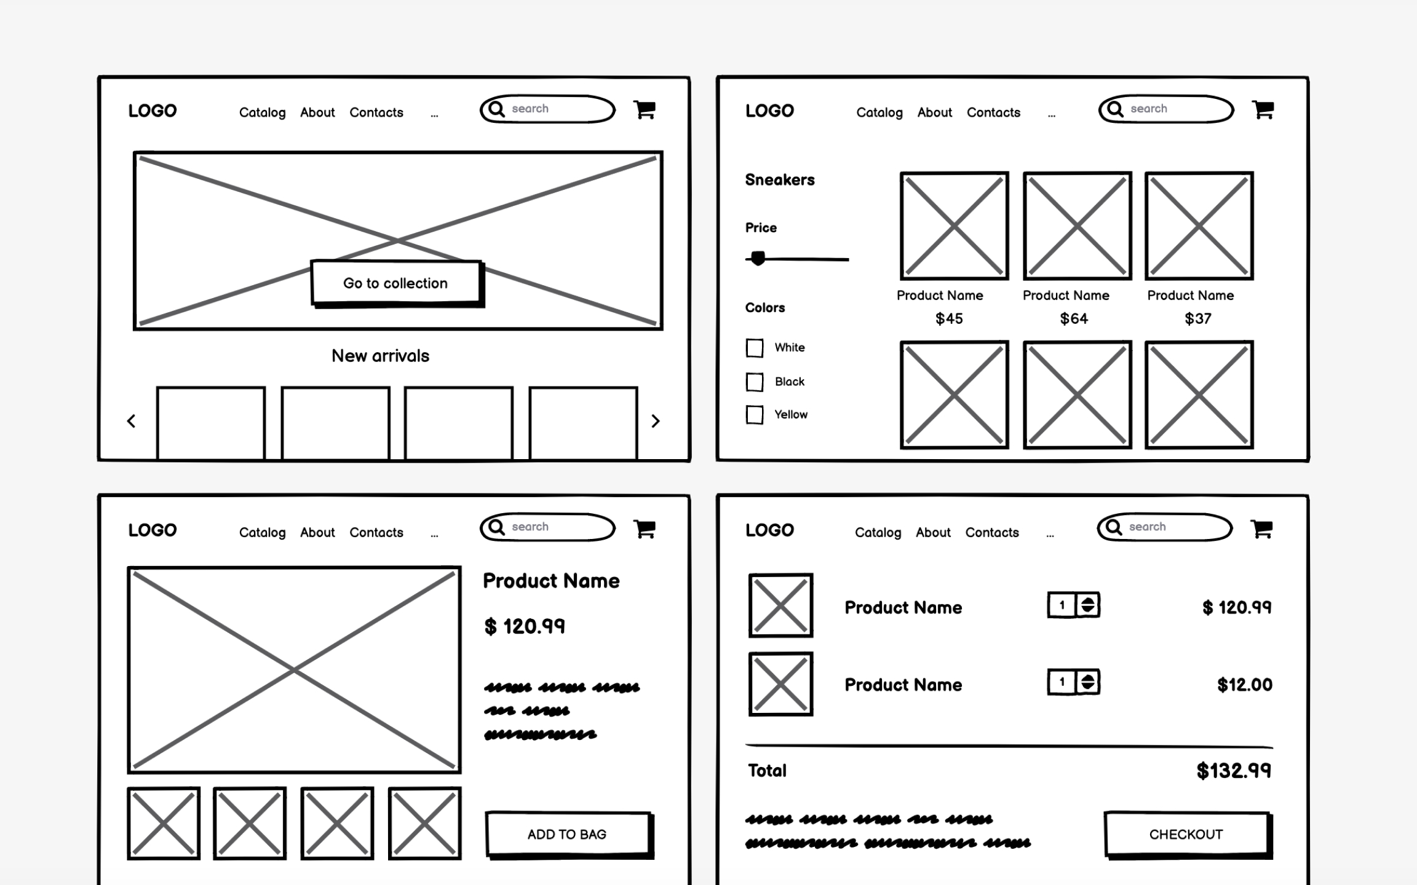
Wireframe Beispiel
«Überspringen Sie niemals die Wireframes.»

Slide 10
Auftrag 1
Einfache Webseite für Kochrezept
Lerninhalte lesen
Beispiele ausprobieren
Im Tandem austauschen
Auftrag erarbeiten
Quiz Level 1
«Erstellen Sie eine Webseite für ein Kochrezept nach Ihrer Wahl.»
Abgabe auf Teams

Slide 11
Abschluss und Rückblick
Was nehmen Sie mit?

